Slide 1
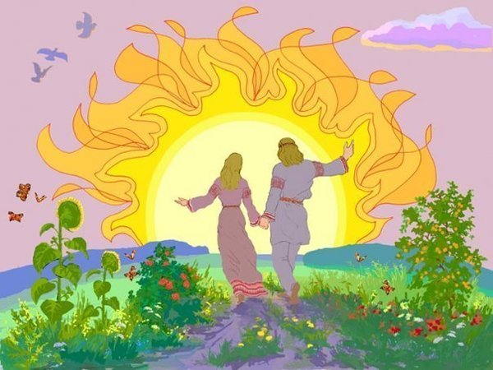
Бобылёва Марианна Сталвековна Ефимова Светлана Анатольевна Осипкина Антонина Александровна учителя начальных классов гимназии №1515 СЗАО г. Москвы
Методическая разработка урока по теме
« Добро и зло».
по модулю учебного курса
ОРКСЭ
«Основы светской этики»

Slide 2
Кто слишком долго думает о том, чтобы делать добро, тому нет времени быть добрым.

Slide 3
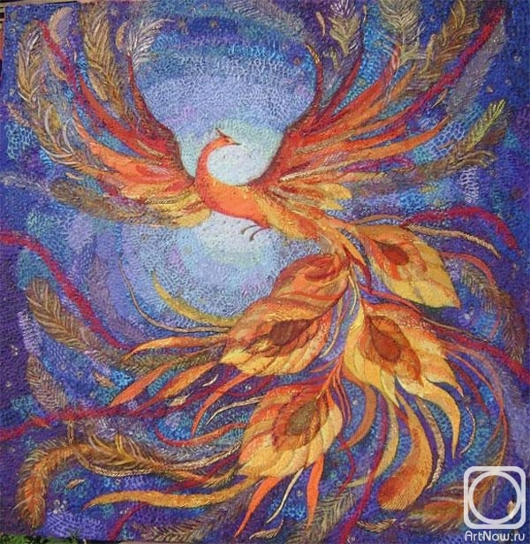

Slide 6
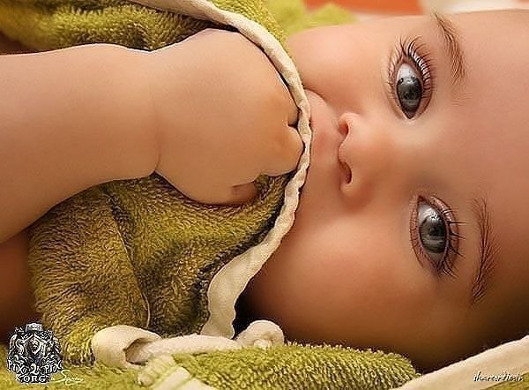
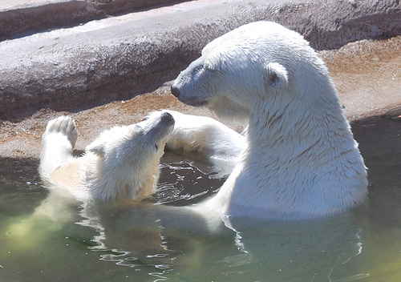

Slide 7
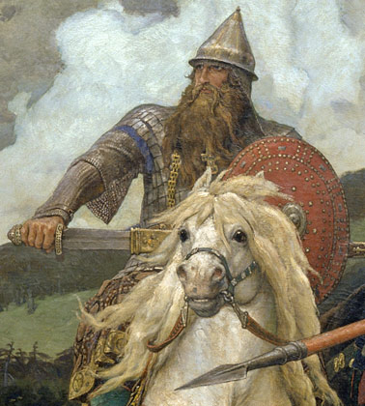
Добрыня Никитич

Slide 8
